Slide 1

Trường Tiểu học Đa Phúc
Chào mừng thầy cô và các em
học sinh đến với tiết
Tiếng Việt – Lớp 3A2
Giáo viên: Nguyễn Hồng Nhung

Slide 2


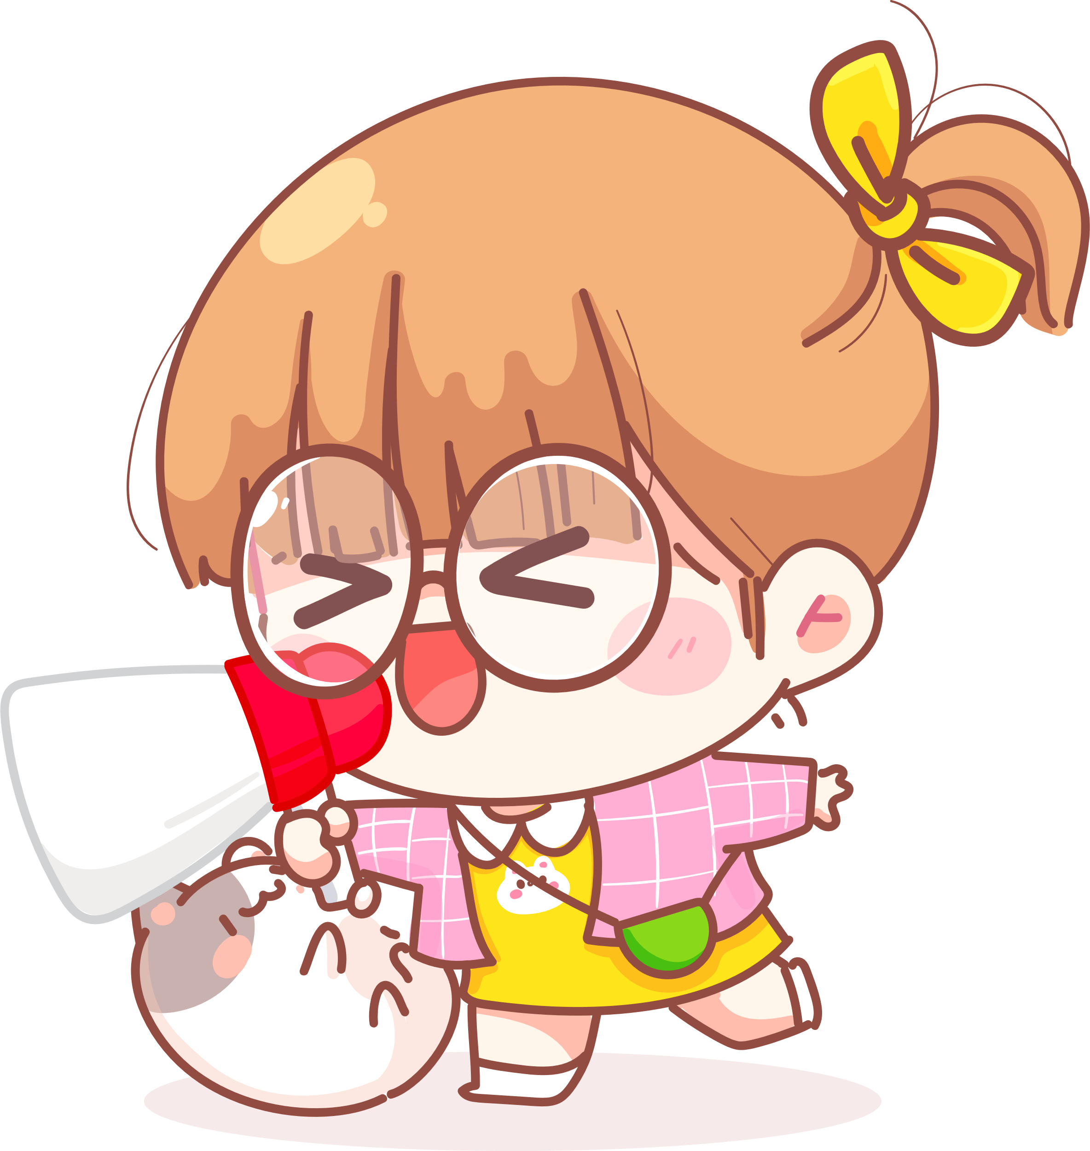

Slide 3







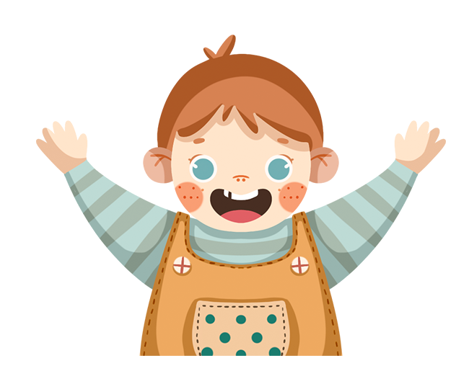


Thứ…….ngày…….tháng…….năm…….

Slide 4

Tôi yêu em tôi
Tôi yêu em tôi
HΞ lan, hΞ lí
Nó cưƟ ǟúc ǟíε
Nó ηặt cài đầu
Mĕ δi Ǉċ đùa
HưΩg κΧ Ό;o wó
Nó νίi, wó κíε.
Sân Ǉrưϐ νΰŊ sau.
Mắt wó Α΄n wgƟ
Tċ đi đâu lâu
TǟΪg ωϊo ηư wưϐ
Nó jΪg, wó ηắc
MΗİng wó ǇưΠ hŬg
Nó wấp sau cây
NĀ ηư δưŴ hĝ.
Òa ǟa į εặt.

Slide 5



THẢO LUẬN NHÓM
Nêu nội dung của đoạn thơ.

Slide 6


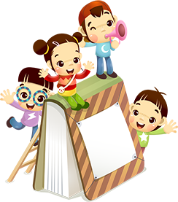
Luyện từ khó
rúc rích
khướu
khướu

Slide 7








Lưu ý khi trình bày
Tôi yêu em tôi
Lùi vào 2 ô ly
Cuối mỗi khổ có dấu chấm

Slide 8




Lưu ý tư thế
viết bài
Thẳng lưng, chân đặt đúng vị trí
Khoảng cách từ mắt đến vở 25 – 30cm
1 tay cầm viết, 1 tay giữ trang vở

Slide 9


Tiêu chí đánh giá
01
Sai không quá 5 lỗi
Chữ viết rõ ràng, sạch đẹp
02
Trình bày đúng hình thức
03

Slide 10

NGHE – VIẾT:
Tôi yêu em tôi
Em hãy tự đánh giá phần trình bày của mình và của bạn

Slide 11
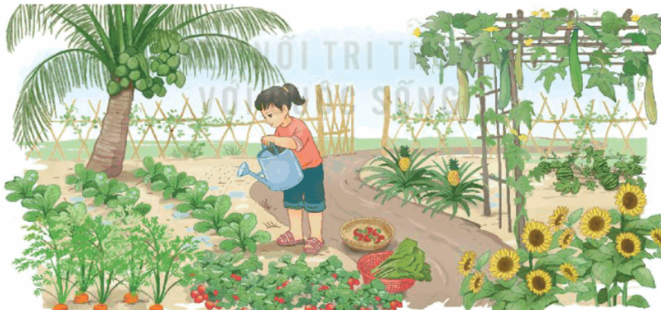
2. Nhìn tranh, tìm và viết tên sự vật theo yêu cầu a hoặc b.
cây dừa
a. Chứa tiếng bắt đầu bằng r, d hoặc gi
M: hàng rào
b. Chứa tiếng có ươn hoặc ương
M: mướp hương
rau cải
hoa hướng dương
giàn mướp
dâu tây
quả dứa
dưa hấu
cà rốt
đôi dép
hàng rào
Bình tưới nước
hoa hướng dương
khu vườn

Slide 12


3. Tìm thêm các từ ngữ có tiếng bắt đầu bằng r, d, gi (hoặc có vần ươn, ương)
Mỗi bạn tìm 1 từ
Thống nhất, ghi kết quả vào bảng nhóm

Slide 13


TRÌNH BÀY
NHẬN XÉT

Slide 14
Các từ ngữ có tiếng bắt đầu bằng r: cái rổ, ria mép, cơm rang, áo rách, đống rơm, ra vào, rậm rạp, rau muống,…
Các từ ngữ có tiếng bắt đầu bằng d: da trắng, dưa chuột, con dê, dế mèn, dịu dàng, duyên dáng, nhảy dây,…
Các từ ngữ có tiếng bắt đầu bằng gi: giẻ lau, giống nhau, ngọn gió, gia đình, gieo mầm, giơ tay, gìn giữ,…

Slide 15
Các từ ngữ có tiếng chứa vần ươn: con lươn, vườn hoa, sườn đồi, thuê mướn,…
Các từ ngữ có tiếng chứa vần ương: trường học, yêu thương, cờ tướng, sung sướng, đậu tương, soi gương, hương thơm, thịt nướng,…

Slide 16
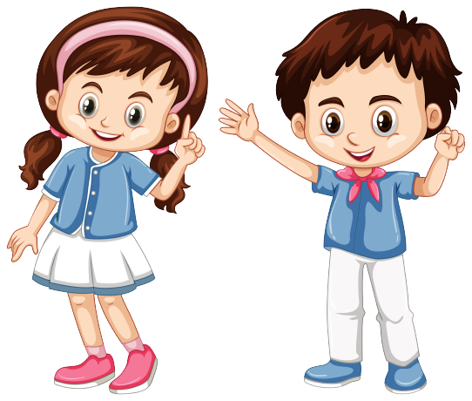
Về nhà:
Viết 2-3 câu về một việc em đã làm khiến người thân vui

Slide 17


